Slide 1
신풍교회 전기 계약 정보
검침일: 12일
납기일: 말일
계약종별: 211 일반용 (갑) 저압
계약전력 30kw
공급방식: 삼상4선 (220/380v)
신설일: 2015. 09. 21
사용장소:여수시 율촌면 봉산길 40-4
용도: 상업용
계기번호: 06450113758
검침원:박형모/분구 12380
산업분류:94912/기독교 단체

Slide 2
신풍교회 전기 사용량 현황

Slide 3
22년 7월 요금 기본 정보
기본요금: 30kw *6,160 = 184,800 (계약전력*6,160원)
전력량요금 계산: 상계 후 수전전력량 * 하계 105.6원,봄/가을 65.1원 겨울철 92.2원 (22년 7월 기준 : 461 * 105.6=48,681원
수전전력량요금: 수전전력 1,166*105.6=123,129(22년 7월 기준)
잉여전력량요금: 540(잉여전력)*105.6=57,024
기후환경요금: 461*7.3원=3,365
연료비조정요금:461*5원=2,305
역률요금:184,800(기본요금)*5(기준역률90-역률95)*0.2(역률요율)*0.01(원미만절사)=-1,848
신재생할인요금:총발전전력량계중부하사용량-(발전경부하사용량+중부하사용량+발전최대부하사용량)*전년도 평균 판매단가*50*0.01
=[1,101-(0+540+0)]*133.9*50*0.01=37,558
전기요금 청구계산: 기본요금+전력량요금+기후환경요금+연료비조정요금+역률요금+감액요금+청구할인요금
(원미만절사, 자동납부할인500,인터넷청구서 -200원
7월요금:184,800+48,681+3,365+2,305-1,848-37,558-700=199,045(전기요금)
전기요금 부가치세 세부: 기본요금184,800+수도전력량요금123,129+기후환경요금8,511+연료비조정액5,830+역률요금1,848+신재생할인요금37,558+자동이체할인 500+인터넷발행할인200
= 282,16 4*10%(28,216)+ 전력기금10,440=[282,154*3.7전력기금요율*0.01
전기요금 청구액: 199,045 + 28,216 + 10,440 -1 =237,700

Slide 4
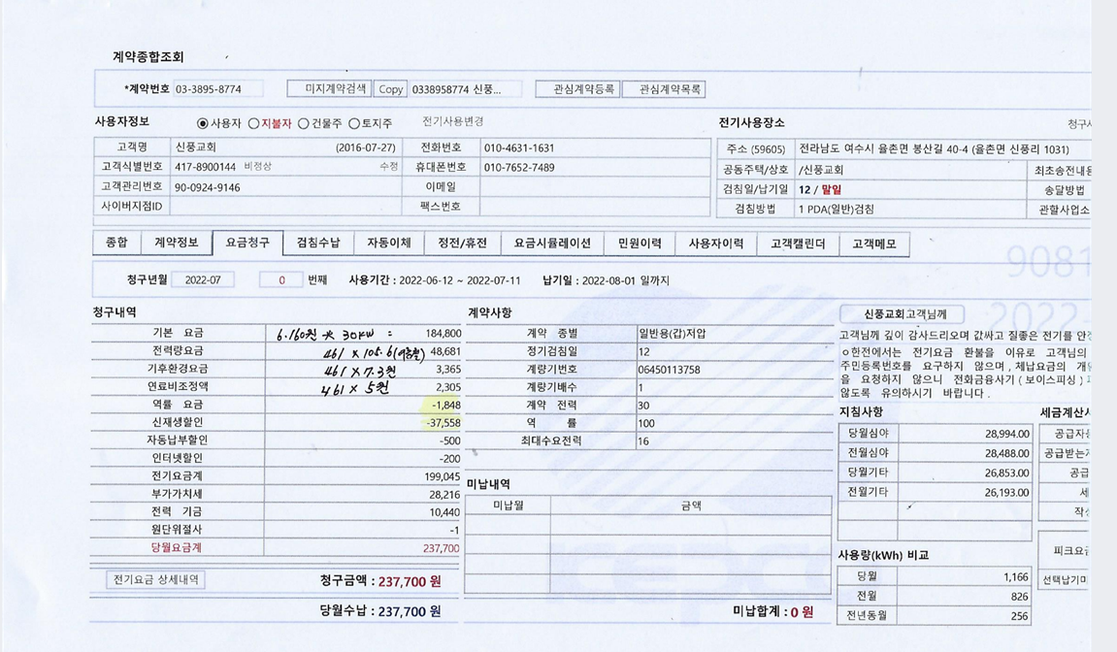

Slide 5
 |  | 태양광 및 발전계량기 잉여전력 할인내역
 | 2022년 |  |  |  |  | 2021년 |  |  |  |  | 2020년
 | 태양광전력 | 태양광할인 | 신재생 전력 | 신재생할인 |  | 태양광전력 | 태양광할인 | 신재생 전력 | 신재생할인 |  | 태양광전력 | 태양광할인 | 신재생 전력 | 신재생할인
1월 | 499 | 46,007 | 520 | 35,516 | 1월 | 511 | 47,114 | 449 | 30,262 | 1월 | 467 | 49,315 | 429 | 20,234
2월 | 566 | 52,185 | 584 | 39,887 | 2월 | 523 | 48,220 | 520 | 35,516 | 2월 | 545 | 57,552 | 408 | 27,499
3월 | 648 | 59,745 | 447 | 29,926 | 3월 | 609 | 39,645 | 340 | 23,222 | 3월 | 602 | 39,190 | 442 | 29,790
4월 | 791 | 51,494 | 433 | 28,989 | 4월 | 858 | 55,855 | 394 | 26,910 | 4월 | 927 | 60,347 | 421 | 28,375
5월 | 1001 | 65,165 | 456 | 30,529 | 5월 | 1181 | 76,883 | 418 | 28,549 | 5월 | 851 | 55,400 | 455 | 30,667
6월 | 1012 | 106,867 | 518 | 34,680 | 6월 | 955 | 62,170 | 473 | 32,305 | 6월 | 793 | 51,624 | 516 | 34,778
7월 | 540 | 57,024 | 561 | 37,550 | 7월 | 521 | 55,017 | 479 | 32,715 | 7월 | 518 | 47,759 | 457 | 30,801
8월 |  |  |  |  | 8월 | 739 | 78,038 | 567 | 38,726 | 8월 | 318 | 29,319 | 399 | 26,892
9월 |  |  |  |  | 9월 | 437 | 28,448 | 399 | 27,251 | 9월 | 549 | 35,739 | 528 | 35,587
10월 |  |  |  |  | 10월 | 511 | 33,266 | 418 | 28,549 | 10월 | 705 | 45,895 | 449 | 30,262
11월 |  |  |  |  | 11월 | 696 | 45,309 | 377 | 25,749 | 11월 | 682 | 44,398 | 410 | 27,634
12월 |  |  |  |  | 12월 | 569 | 60,086 | 343 | 23,426 | 12월 | 524 | 55,334 | 377 | 25,409
 | 연간총할인 | 438,487 | 연간총할인 | 237,077 |  | 연간총할인 | 630,051 | 연간총할인 | 353,180 |  | 연간총할인 | 571,872 | 연간총할인 | 347,928
 | 7개월 할인 | 675,560 |  |  |  | 12개월할인 | 983,230 |  |  |  | 12개월할인 | 919,800

Slide 6
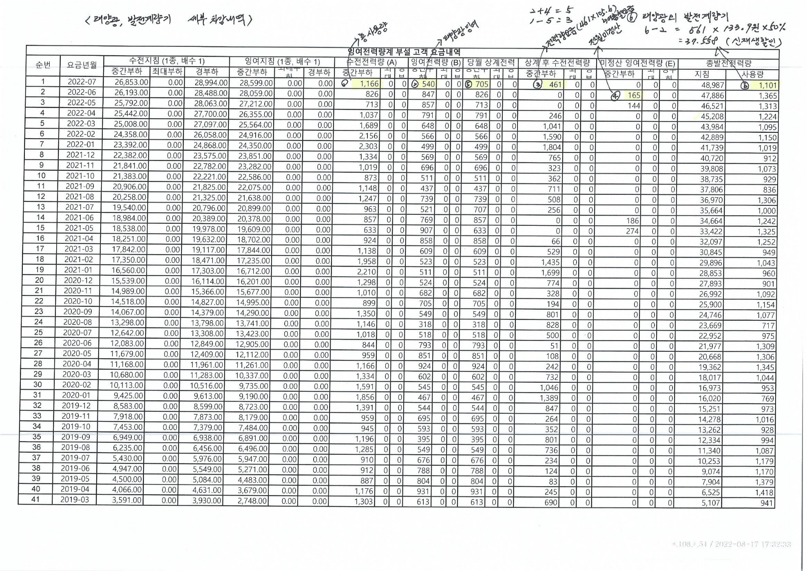

Slide 7


Slide 8
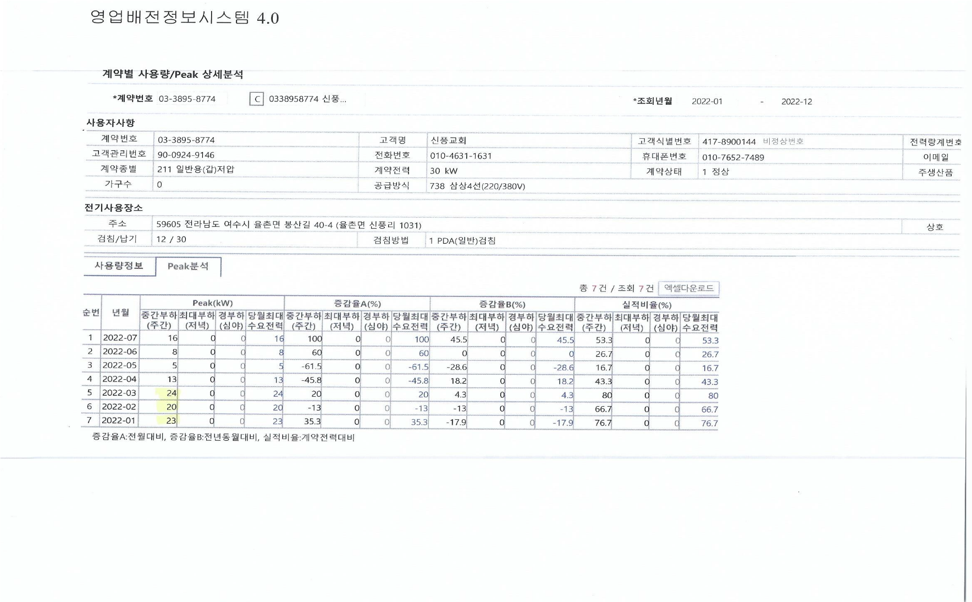
월별 전력량 peak 분석

Slide 9
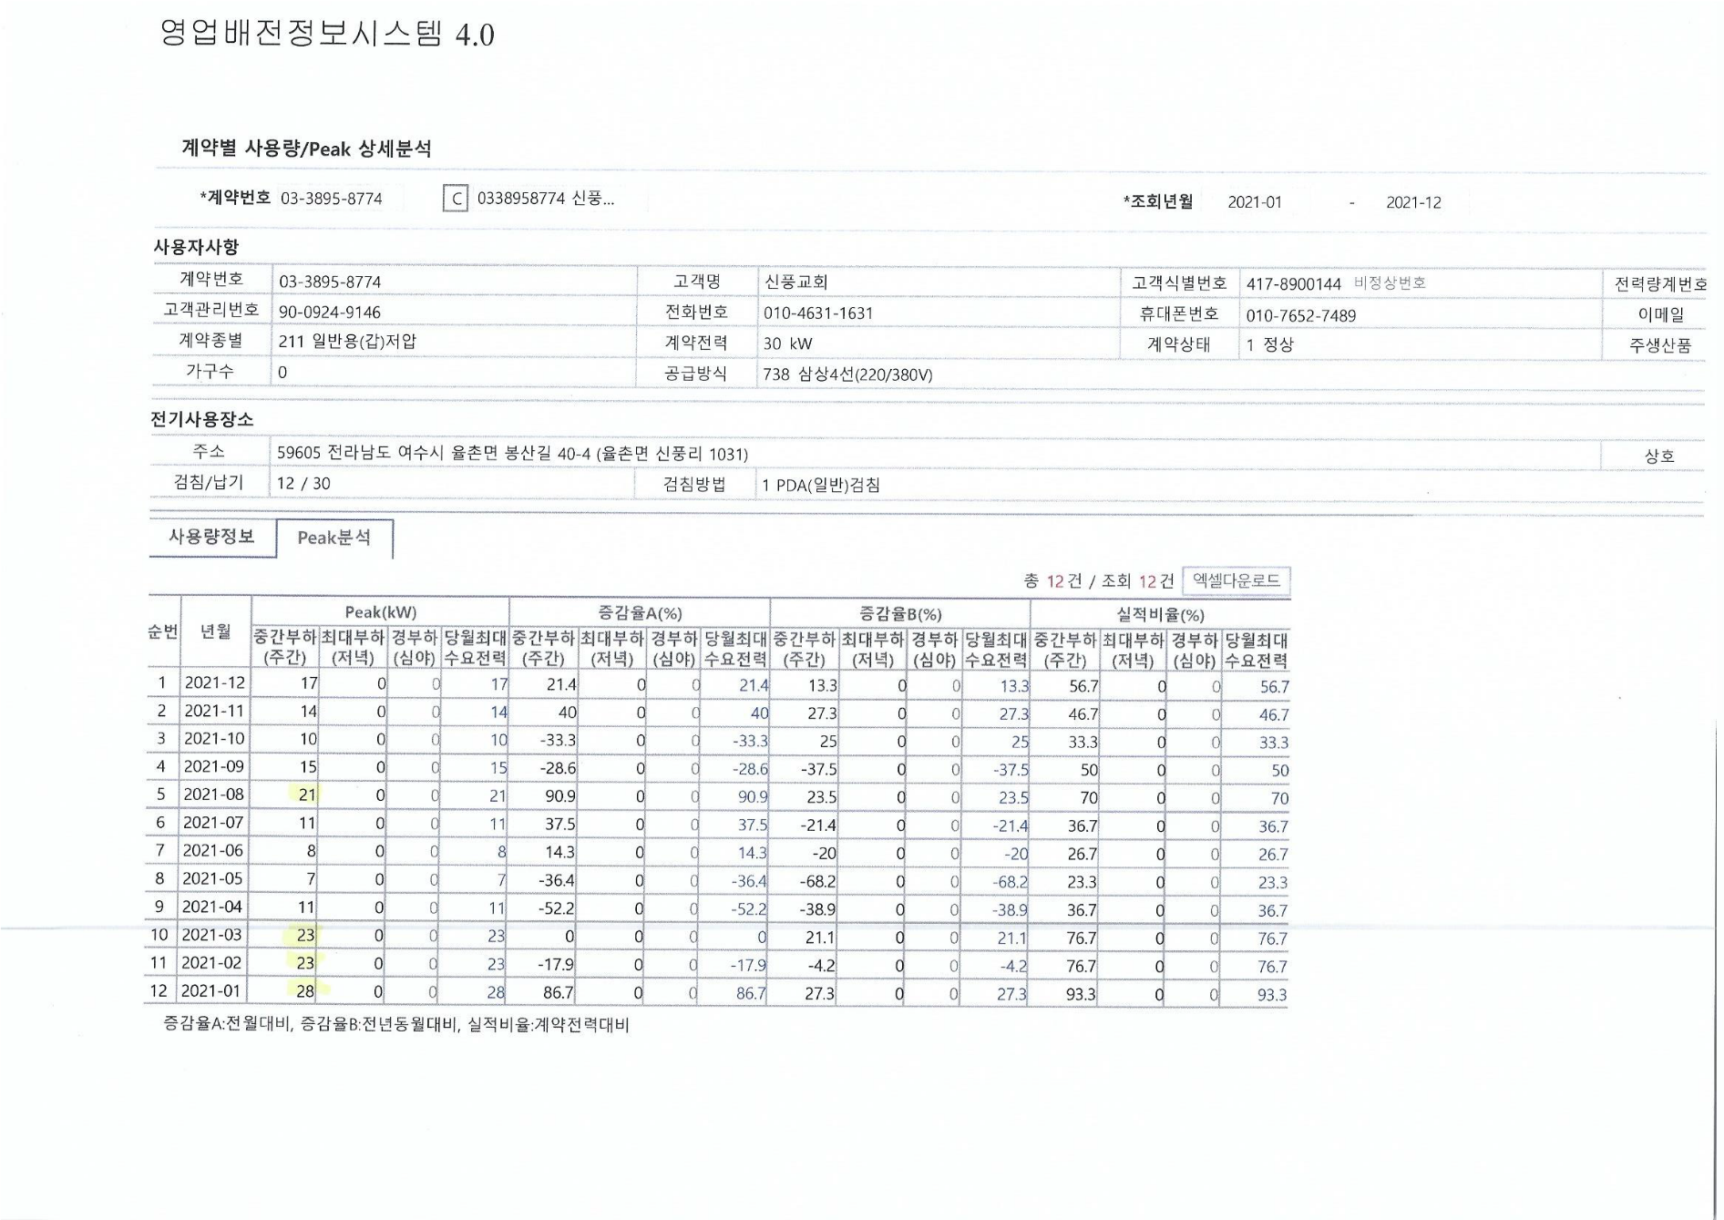

Slide 10
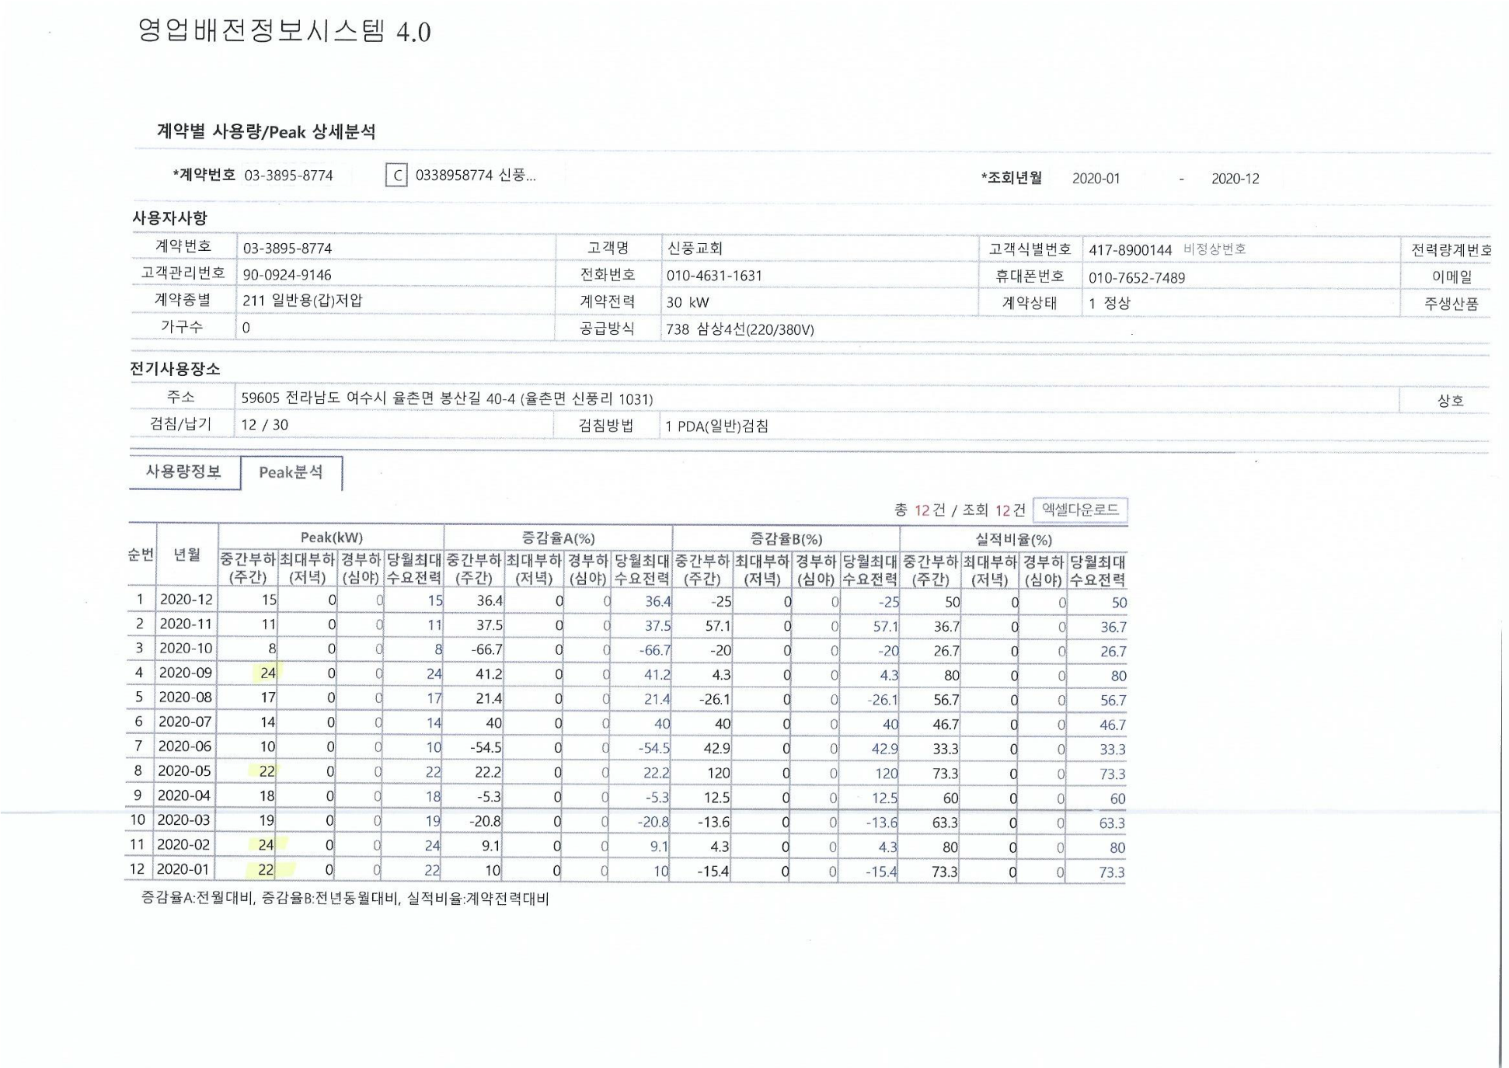

Slide 11
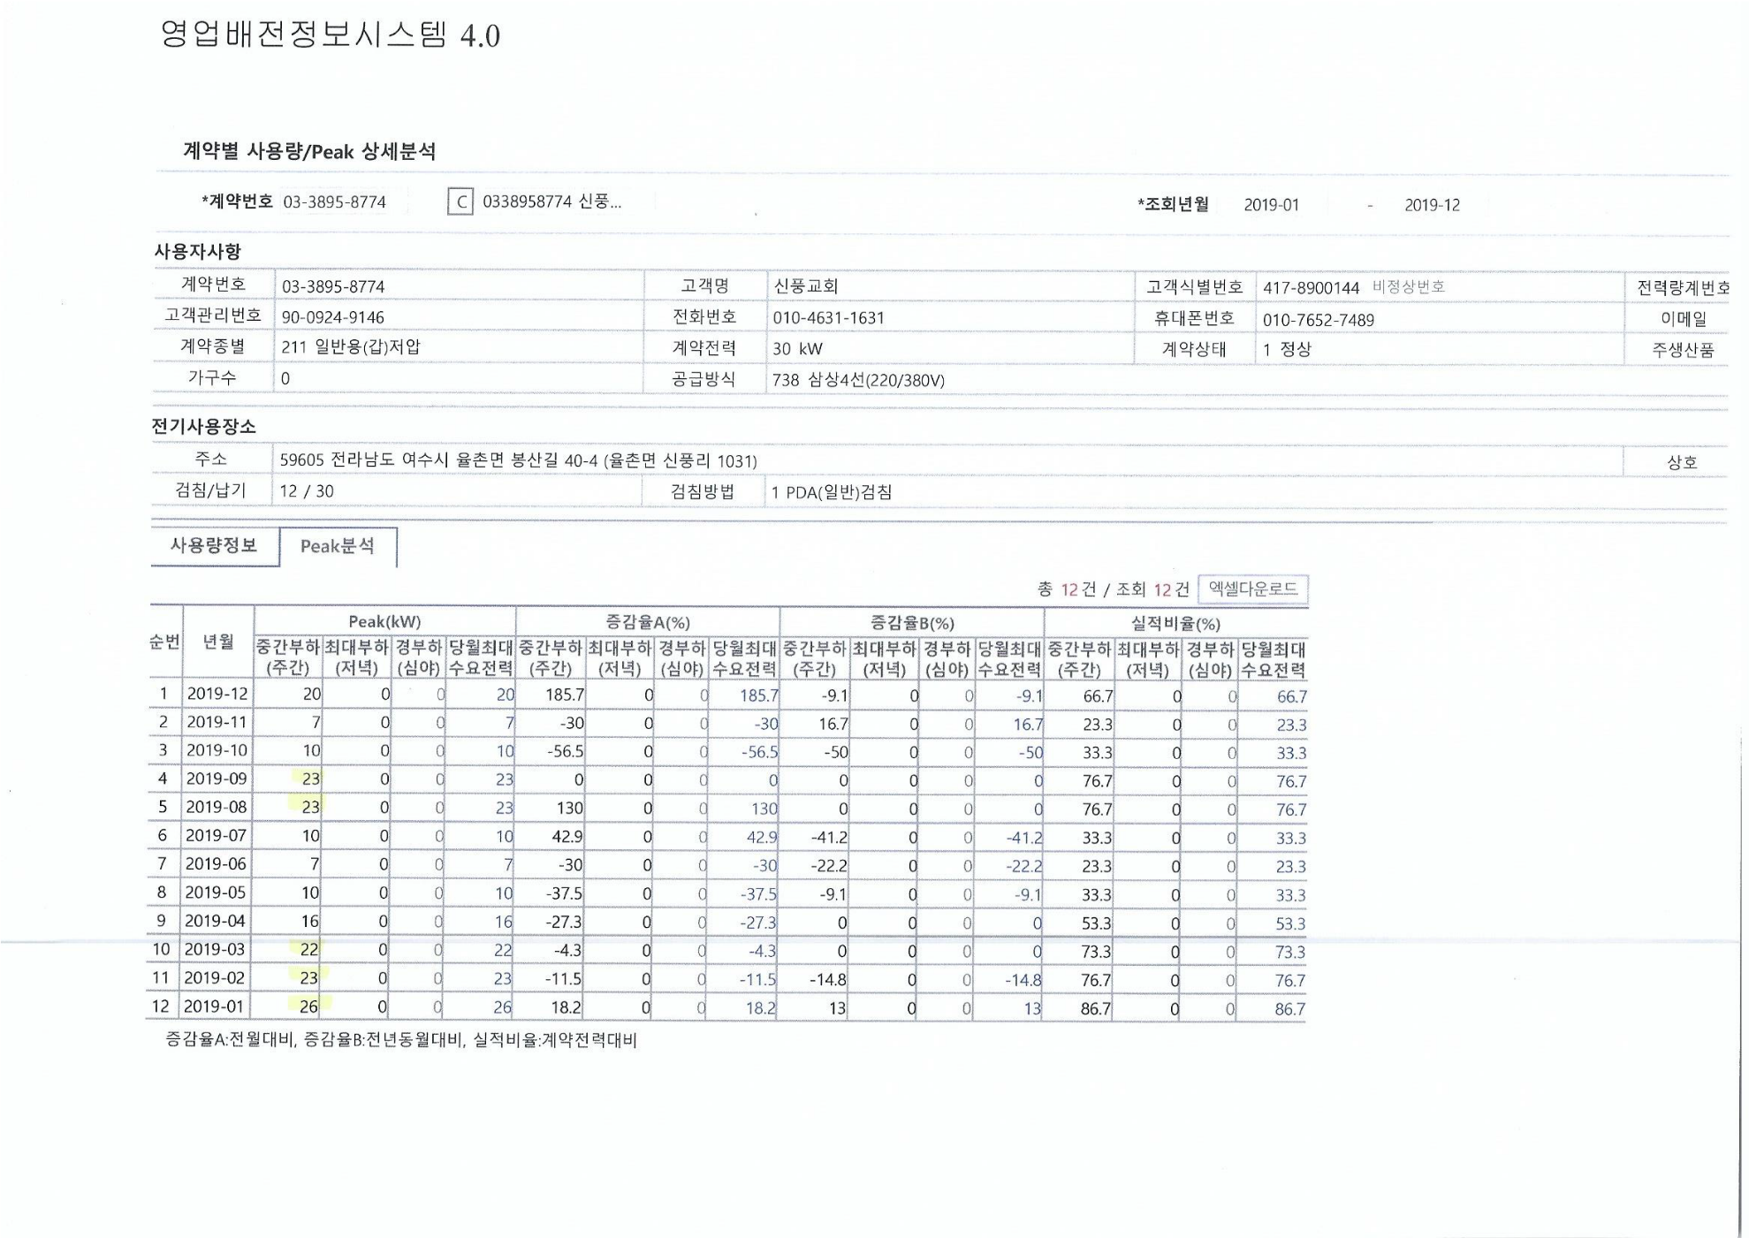

Slide 12
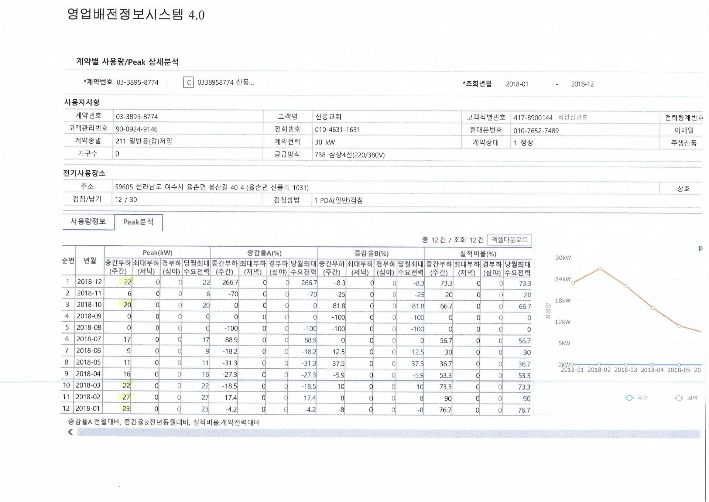

Slide 13
월별 전력량 peak 분석 결과
월 계약전력 : 30kw
월별 전력량 peak 분석 : 20kw를 넘는 달 (2020~2021년 3년 통계)
2022년 1월 23, 2월 20, 3월 24
2021년 1월 28, 2월 23, 3월 23, 8월 21
2020년 1월 22, 2월 24, 5월 22, 9월 24
3년 중 총 11개월
한전의 권유
Peak를 기준으로 전력량 계약을 하기 때문에 20kw로 변경계약은 불가능
일반적 하향 변경은 1년 평균 희망전력 아래로 하회할때 가능 (우리가 20kw로 변경계약을 하고 싶다해도 peak를 찍는 최근 1년 저점이 24kw 이기 때문에 24kw 까지는 변경 가능)
요금체계: 계약전력 * 6,160=기본요금
현재 계약 : 30kw* 6,160= 184,800(기본요금)
24kw로 하향 재계약: 24kw*6,160=147,840(기본요금)
peak 요금 계산법: 초과 kw * 150%
2022년 3월 peak (24kw)= 4kw*9,240원=36,960 추가요금 발생
현 상태에서 24kw로 재계약 하고 절전 후 20kw이후를 유지 후 하향 재계약 권고

Slide 14
 | 2020 |  |  |  |  | 2021 |  |  |  |  | 2022
 | 사용량 | 30kw일때 | 24kw일때 | 20kw일때 |  | 사용량 | 전기요금 | 24kw일때 | 20kw일때 |  | 사용량 | 전기요금 | 24kw일때 | 20kw일때
1월 | 1,389 | 335,310 | 304,510 | 279,870 | 1월 | 1,699 | 351,200 | 338,880 | 314,240 | 1월 | 2,303 | 362,530 | 334810 | 310170
2월 | 1,046 | 291,990 | 267,350 | 242,710 | 2월 | 1,435 | 318,710 | 290,990 | 266,350 | 2월 | 2,156 | 335,880 | 298920 | 274280
3월 | 732 | 247,790 | 210,830 | 186,190 | 3월 | 529 | 234,310 | 206,590 | 181,950 | 3월 | 1,689 | 277,930 | 253290 | 228650
4월 | 242 | 200,570 | 163,610 | 138,970 | 4월 | 66 | 188,080 | 151,120 | 126,480 | 4월 | 1,037 | 200,040 | 163080 | 138440
5월 | 108 | 187,380 | 156,580 | 131,940 | 5월 | - | 179,600 | 142,640 | 118,000 | 5월 | 713 | 179,000 | 142040 | 117400
6월 | 51 | 180,350 | 143,390 | 118,750 | 6월 | - | 178,930 | 141,970 | 117,330 | 6월 | 826 | 177,030 | 140070 | 115430
7월 | 500 | 239,210 | 202,250 | 177,610 | 7월 | 256 | 209,400 | 172,440 | 147,800 | 7월 | 1,166 | 237,700 | 200740 | 176100
8월 | 808 | 280,180 | 243,220 | 218,580 | 8월 | 1,247 | 232,530 | 198,650 | 174,010 | 8월
9월 | 801 | 256,240 | 231,600 | 206,960 | 9월 | 1,148 | 252,630 | 215,670 | 191,030 | 9월
10월 | 194 | 192,910 | 155,950 | 131,310 | 10월 | 873 | 205,730 | 168,770 | 144,130 | 10월
11월 | 328 | 210,100 | 173,140 | 148,500 | 11월 | 1,019 | 212,130 | 175,170 | 150,530 | 11월
12월 | 774 | 265,600 | 228,640 | 204,000 | 12월 | 1,334 | 267,760 | 230,800 | 206,160 | 12월
 | peak | 가산적용: | 계약전력초과*150%요금
 | 가산요금 150%는 임의로 적용한 것입니다. 피크타임 시간대별로 요금이 조금씩 다르다고 했으나 초과 kw에 3,080원을 일괄 적용하여 가산 했으므로 오차 발생 할 수 있으나 요금산정 담당자도 본인의 요금 적용의 숙지정도가 80%정도라고 말했습니다. 기계식 적용이라 정확히 산정할수 없다는걸 감안하더라도 현재 요금 추세에서 적정 KW는 한전에서는 24kw라고 보고 있고 제가 볼때는 20KW로 낮춰도 되겠다 생각되어 그 방법을 물었을 때, 꼭 그렇게 낮추고 싶다면 24kw로 낮출 때 현장점검을 한 후 현재 냉난방기의 일부를 폐쇄하고 확실하게 사용하지 않는다는 걸 확인할 수 있으면 다시 현장을 나가서 재조사 하고 20kw까지 재신청 할 수 있다고 합니다. 그런데 그럴 경우 냉난방기를 폐쇄하면서까지 낮춰야 하는지 여부는 고심해봐야 할 것 같습니다. 자연스럽게 낮추는 것은 피크달이 보통 1,2,3,8월 이므로 한동안 전기를 아껴서 평균 수치가 20kw 아래로 내려가도록 6개월이상 유지한 후 재신청 하는 방법입니다.

